Slide 1

The Water Savers
Proyecto Científico: Super WaterSaver

Slide 2

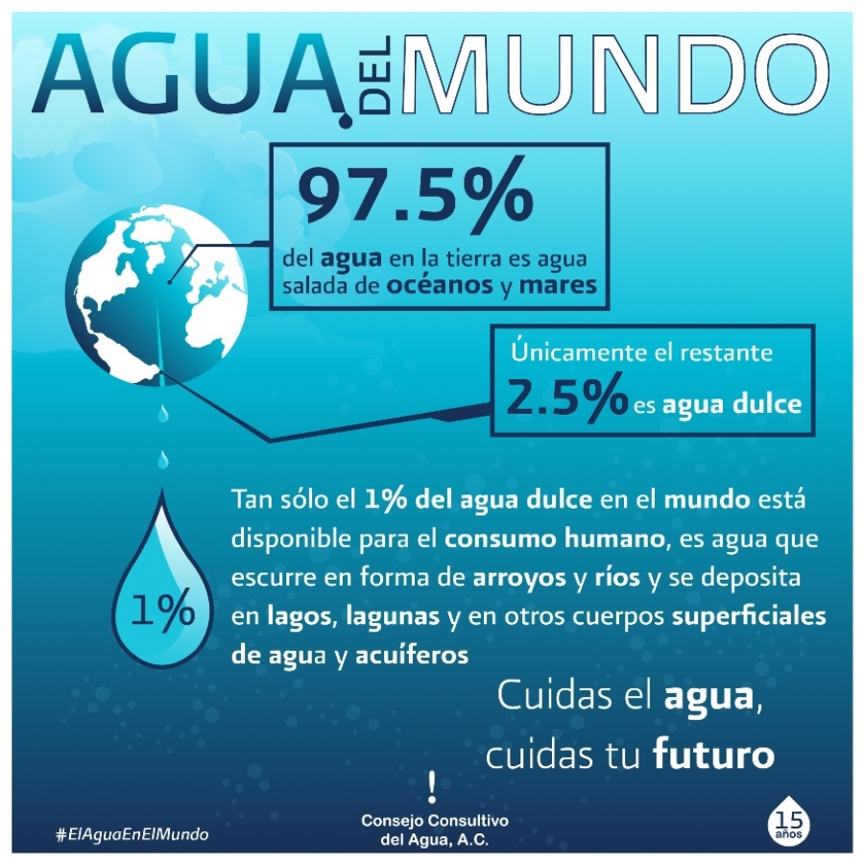
Nuestro Problema
¿Sabíais que en el mundo sólo existe un 2,5% de agua dulce?
El 97,5% se encuentra en mares y océanos de agua salada

Slide 3
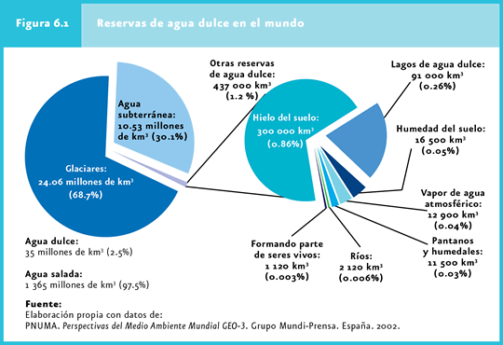
Reservas de agua dulce en el mundo

Slide 4
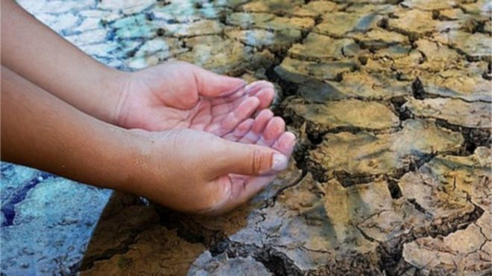
Agua: recurso limitado
Este problema nos parece de extrema importancia pues antes del año 2050 el ser humano podría agotar todos los recursos de agua potable del planeta

Slide 5
Conclusión al Problema
El agua es un recurso natural que puede agotarse y lo debemos cuidar porque como todos los recursos de nuestra Tierra se acaba.

Slide 6
2. Nuestra solución
​Nuestra solución se basa en los pequeños detalles que todos podemos hacer en casa para ahorrar agua, para ello hemos creado nuestro prototipo SWS (Super Water Savers)

Slide 7
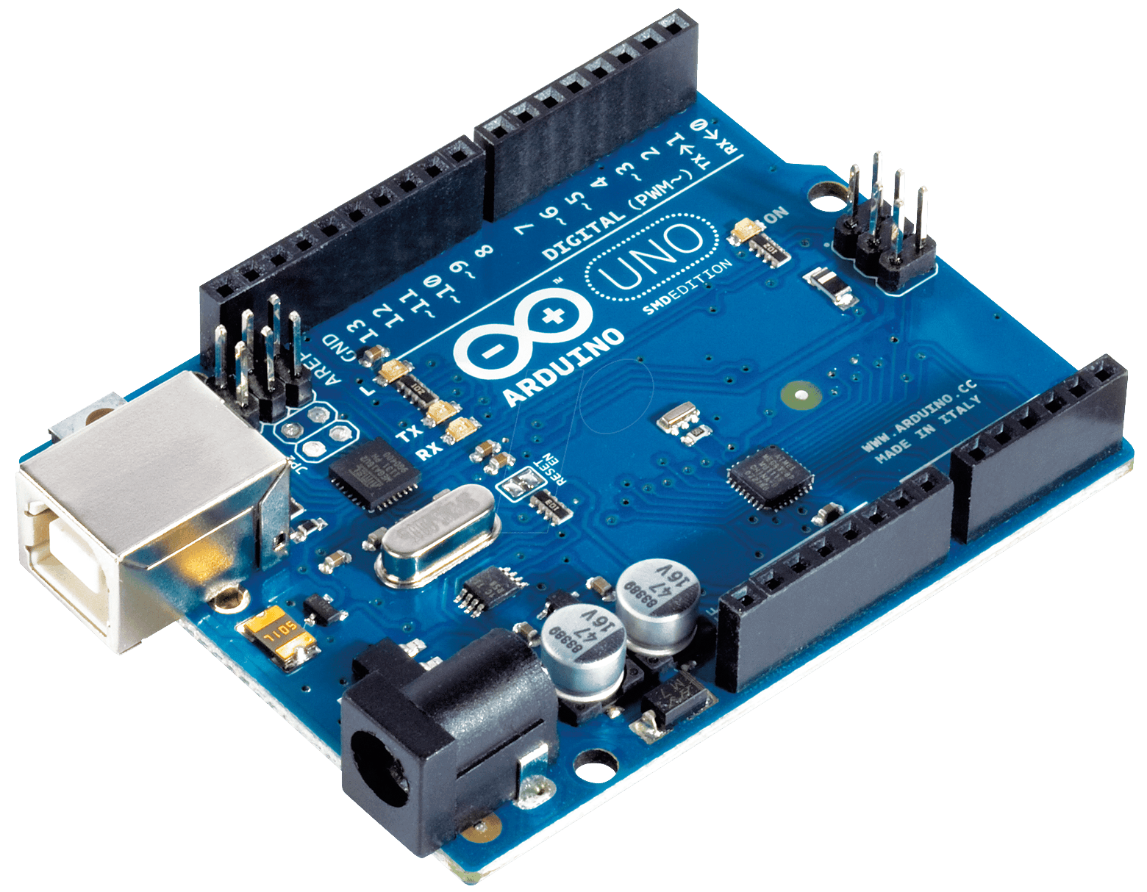
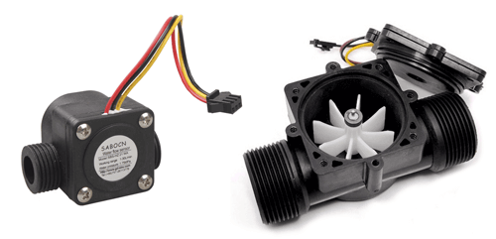
El SuperWaterSaver
​Es un dispositivo compuesto por un arduino(una placa electrónica que nosotros podemos programar y conectar distintos tipos de sensores),un sensor de caudal o caudalímetro y una pantalla LCD.

Slide 8
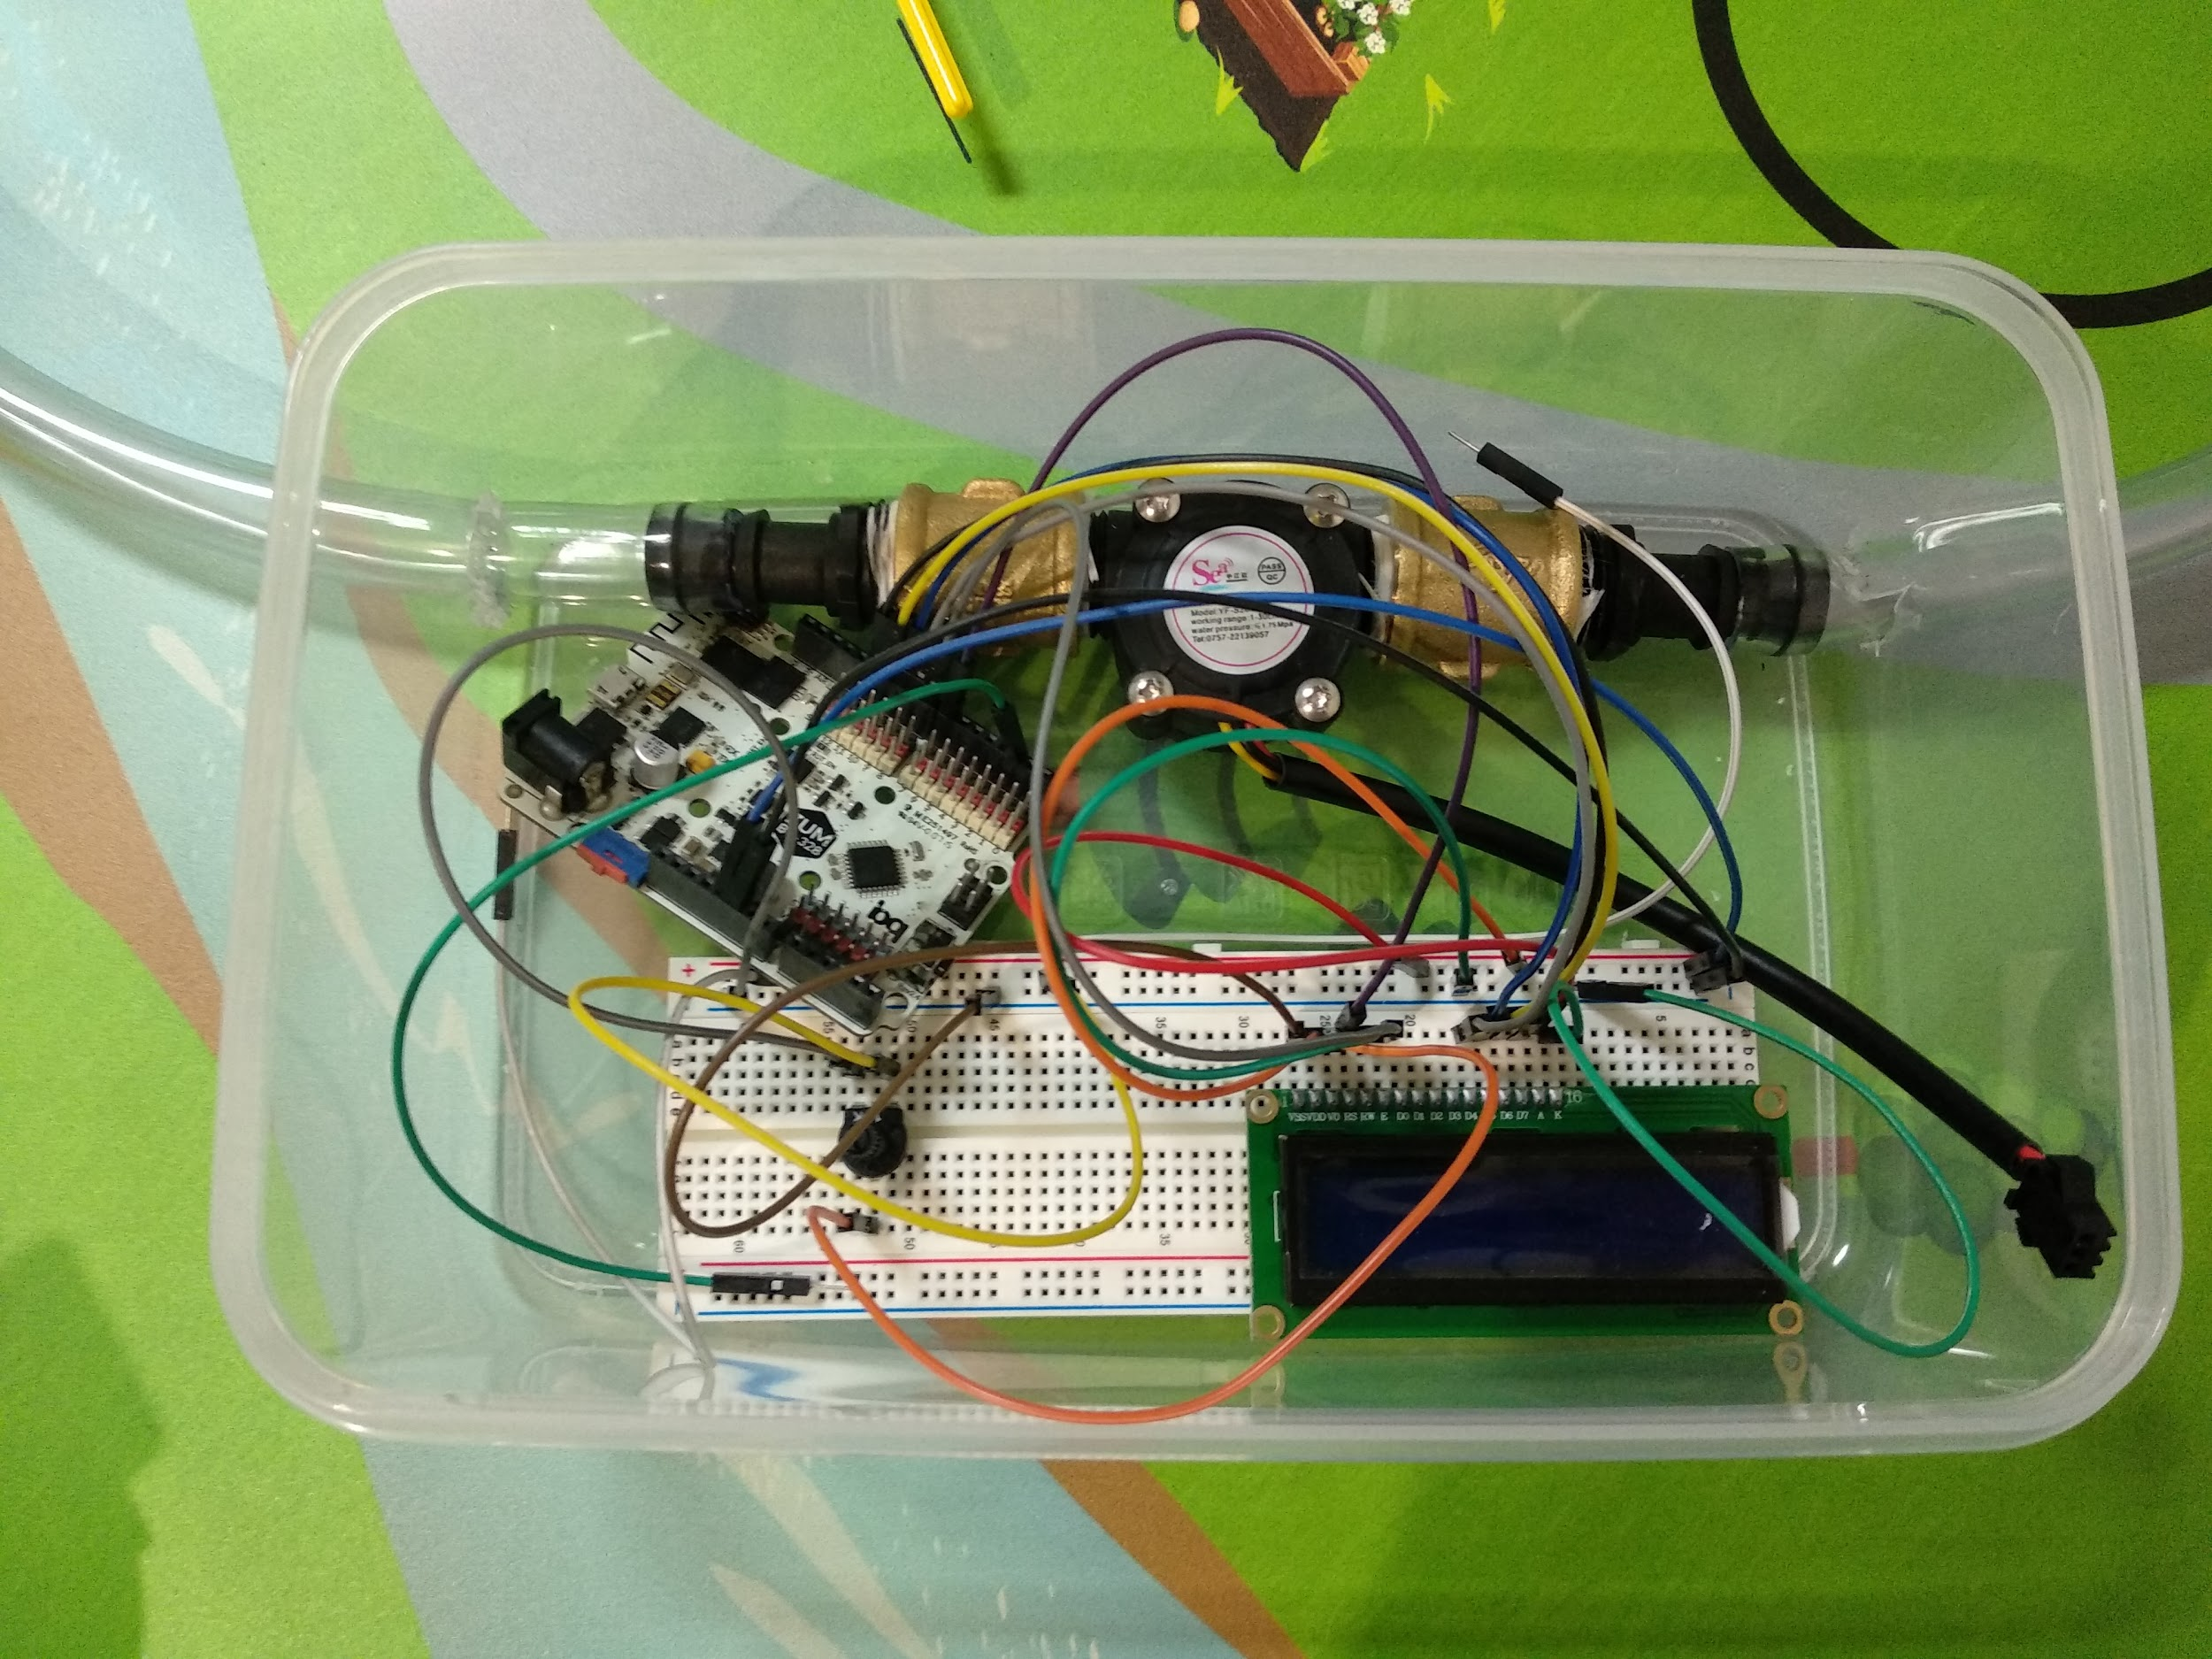
El SuperWaterSaver
Esta caja se acopla mediante rosca a la entrada de agua de nuestras casas, permitiéndonos saber en cada momento la cantidad de agua consumida en nuestra familia y poder entre todos mejorar el uso del agua, viendo los valores en tiempo real.

Slide 9
El SuperWaterSaver
​Este dispositivo tiene un coste muy bajo (unos 35€) y hemos creado un repositorio público donde cualquiera puede ver como está montado y el programa que hemos usado para conseguirlo, de forma que es muy sencillo construirte tu propio SWS y además convertirte en un maker en el proceso, genial verdad?
Repositorio:https://github.com/laescuelamaker/TheWaterSavers-FLL2018

Slide 10
3. Demostración Prototipo
Al entrar agua por el conducto de entrada, llega hasta el caudalímetro, en su interior este tiene una especie de molino que gira al pasar el agua por él gracias a un imán que detecta las vueltas que da y la velocidad a la que lo hace. El caudalímetro manda esos valores a nuestro Arduino que es el encargado de procesar la información y mostrarla en nuestra pantalla LCD.

Slide 11
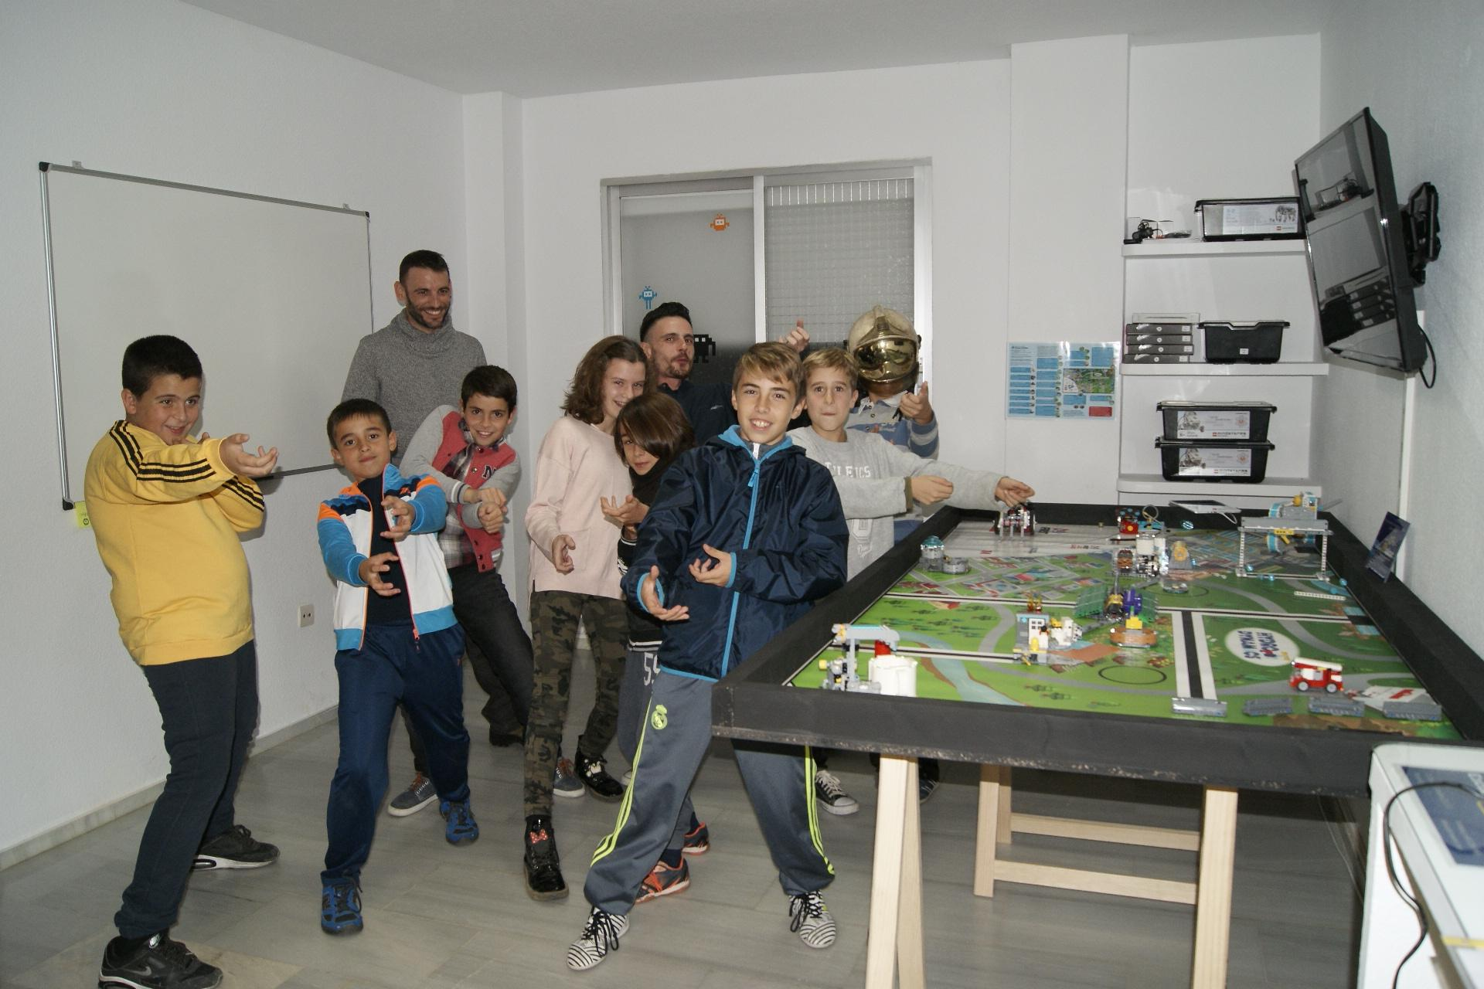
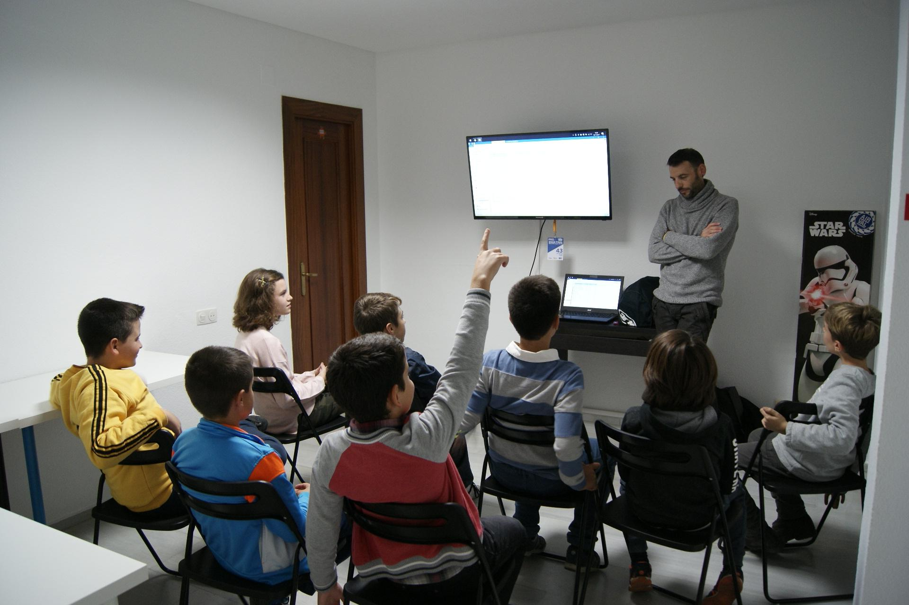
Fuentes información
Visita bombero de Córdoba:

Slide 12
Fuentes de información
-https://actualidad.rt.com/actualidad/206319-revelar-fecha-humanidad-quedar-sin-agua
- https://es.wikipedia.org/wiki/Agua_dulce
-https://www.luisllamas.es/caudal-consumo-de-agua-con-arduino-y-caudalimetro/
-http://elcajondeardu.blogspot.com.es/2013/12/tutorial-conectando-una-pantalla-lcd.html

Slide 13

Muchas gracias!
Esperamos que os haya gustado nuestro proyecto científico. Muchas gracias!

